Slide 1

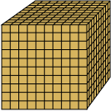
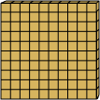
ALPHAMATHICS
1º Projeto de Jogo Educativo para o AlphaEdtech
Grupo:
David Henrique Souza Santana
Felipe Alan De Almeida
Felipe Tessarollo Ramos
Ivan Ramalho Tonial
Stenio Vinicios De Medeiros

Slide 2










PROGRAMAS UTILIZADOS

Slide 3
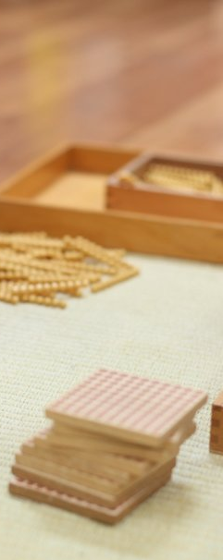
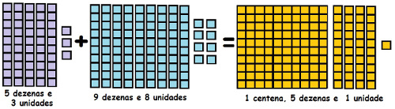
INSPIRAÇÃO: MATERIAL DOURADO
Ótimo para alunos que apresentam dificuldades em compreender os algoritmos básicos.
Passa a ideia de classificar os números quanto a sua ordem ou classe.
Exemplo (53 + 98):

Slide 4

APLICABILIDADE: PEDAGOGICA
Desenvolve dezenove habilidades presentes da BNCC. O que torna adequado para uso associado ao conteúdo escolar.

Slide 5
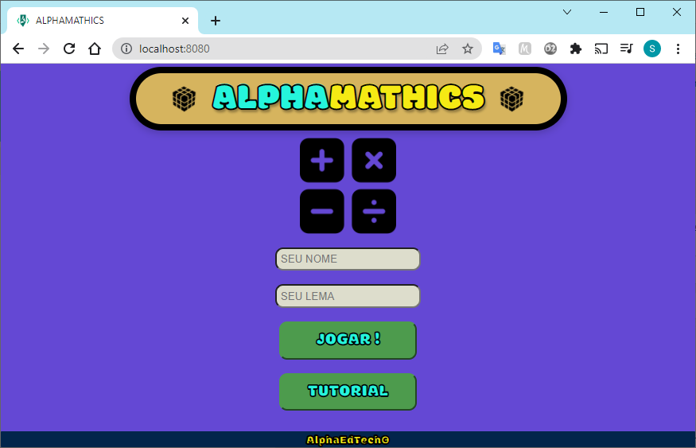

Slide 6
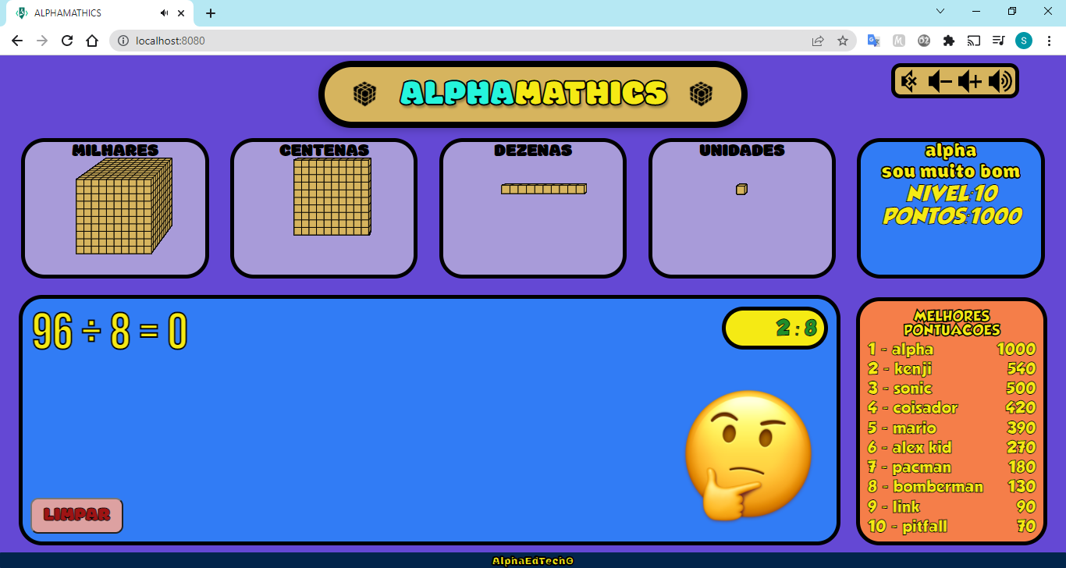

Slide 7
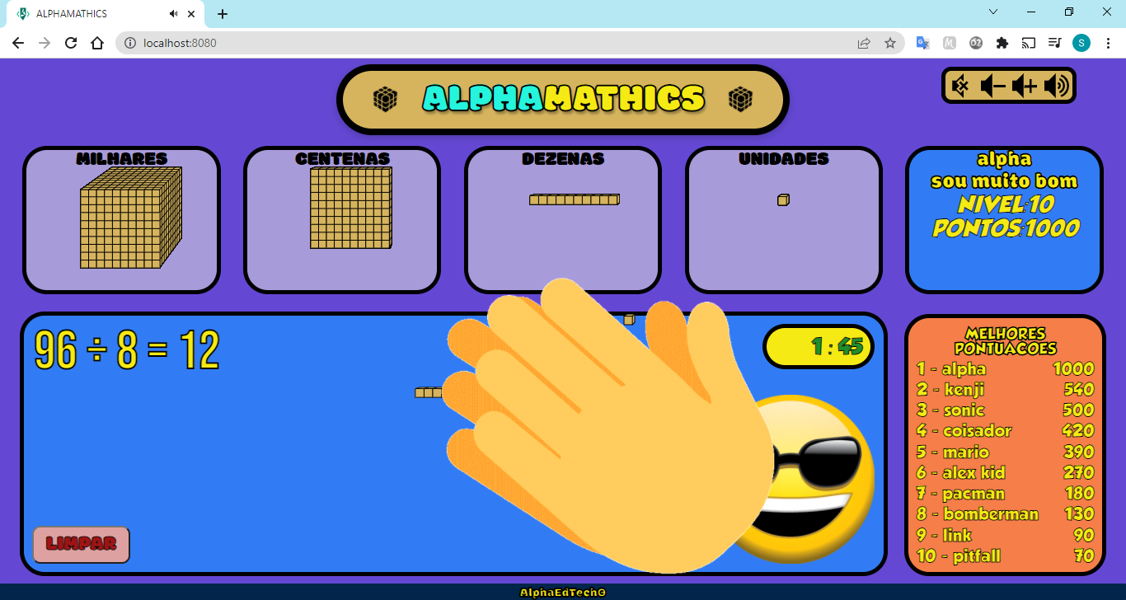

Slide 8
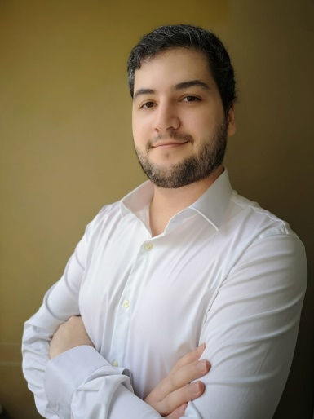


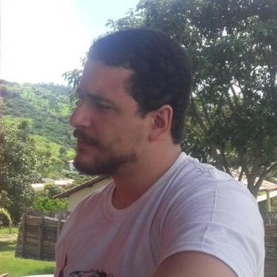

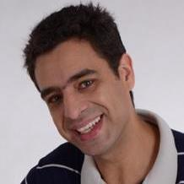
Obrigado!!
Ivan Tonial
Felipe Tessarollo
Felipe Alan
David Henrique
Stênio

